Slide 1
"Attractivité du territoire de l'Est lyonnais : Avec la Fondation des Maristes de Puylata, découvrez le projet de construction du nouveau lycée à Meyzieu"

Slide 2
La Fondation des Maristes de Puylata

Slide 3
Notre Fondation
La Fondation des Maristes de Puylata : LYCÉE SAINTE-MARIE LYON À MEYZIEU
la Fondation des Maristes de Puylata a été fondée à l’initiative du Père Marc Perrot.
Elle a pour objet de développer toutes actions sociales et culturelles et d’apporter une aide à tous organismes poursuivant un but éducatif, artistique, culturel ou charitable fidèles aux méthodes éducatives et à l’esprit de la Congrégation des Pères Maristes. En administrant et gèrant son patrimoine immobilier, la Fondation soutien de nouveaux projets et contribue notamment au développement de Sainte-Marie Lyon .
En sa qualité de fondation reconnue d’utilité publique le 25 avril 1997, la Fondation est habilitée à recevoir des dons des particuliers et des entreprises ouvrant droit à une réduction d’impôt, elle peut aussi être désignée comme bénéficiaire de legs au profit des projets et œuvres qu’elle soutient.

Slide 4
Notre Fondation
La Fondation des Maristes de Puylata : LYCÉE SAINTE-MARIE LYON À MEYZIEU
Nos engagements concrets en quelques dates
2007
Achat Foncier Dakar Sénégal
Etablissements Marc Perrot
1997
1999
2007- 2008
2014
25/04/1997
Constitution
8/12/97
Achat Foncier
La Verpillière
11/12/97
Achat Foncier
La Solitude
1999
Création
Collège Supérieur
6/10/2008
Achat des Missions
22/10/2014
Achat des anciennes archives départementales

Slide 5
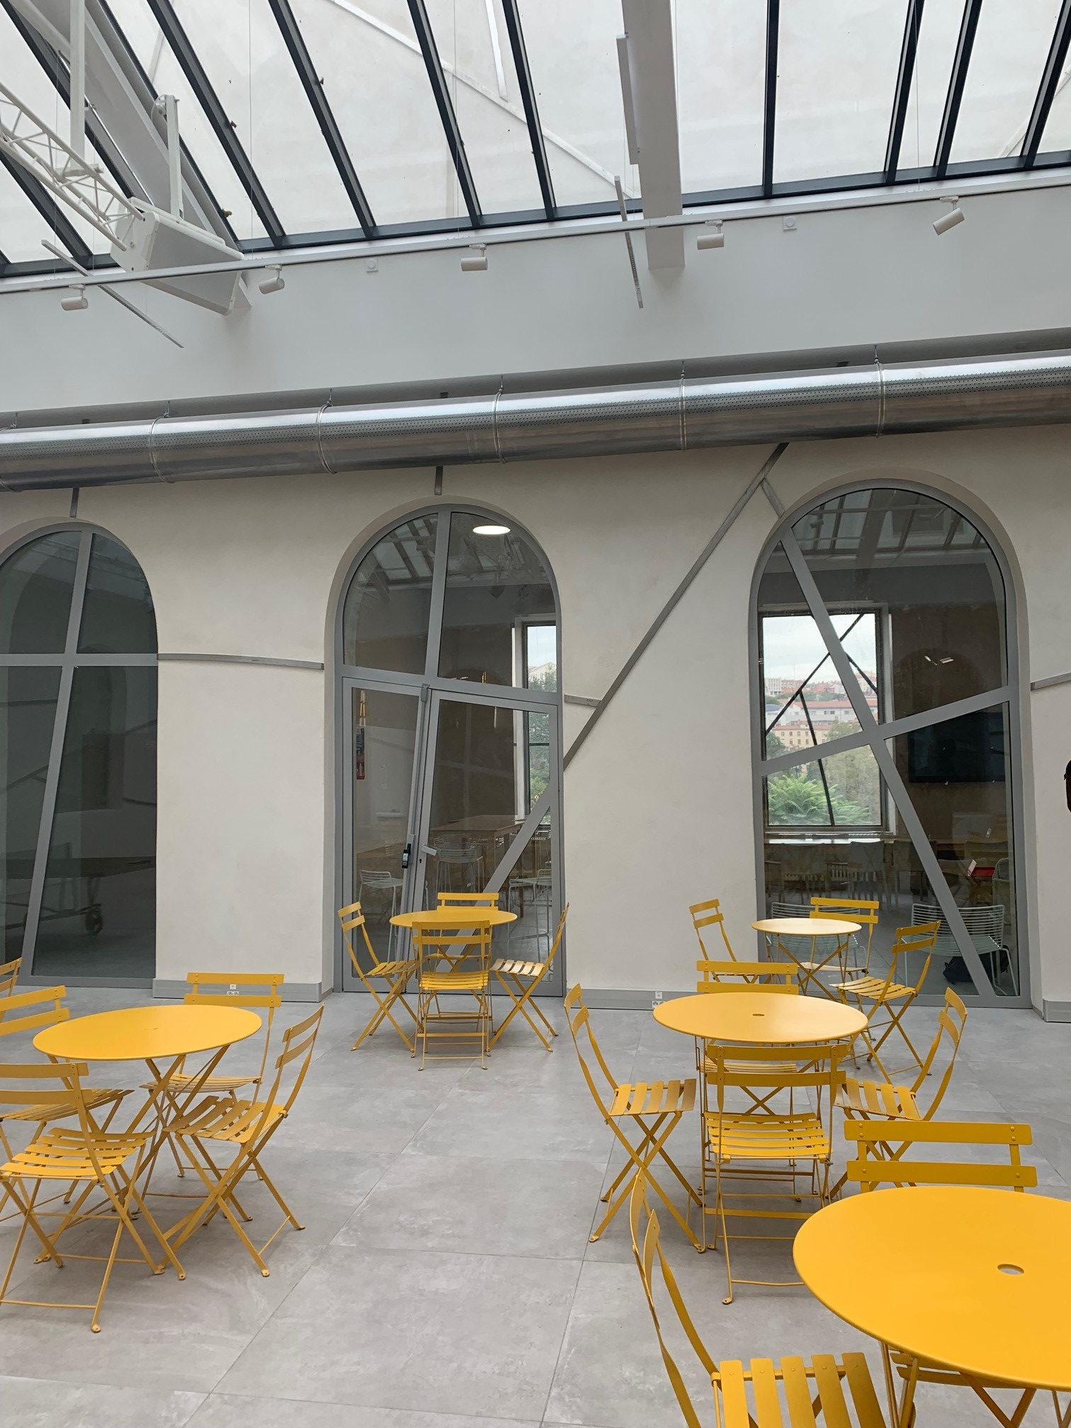
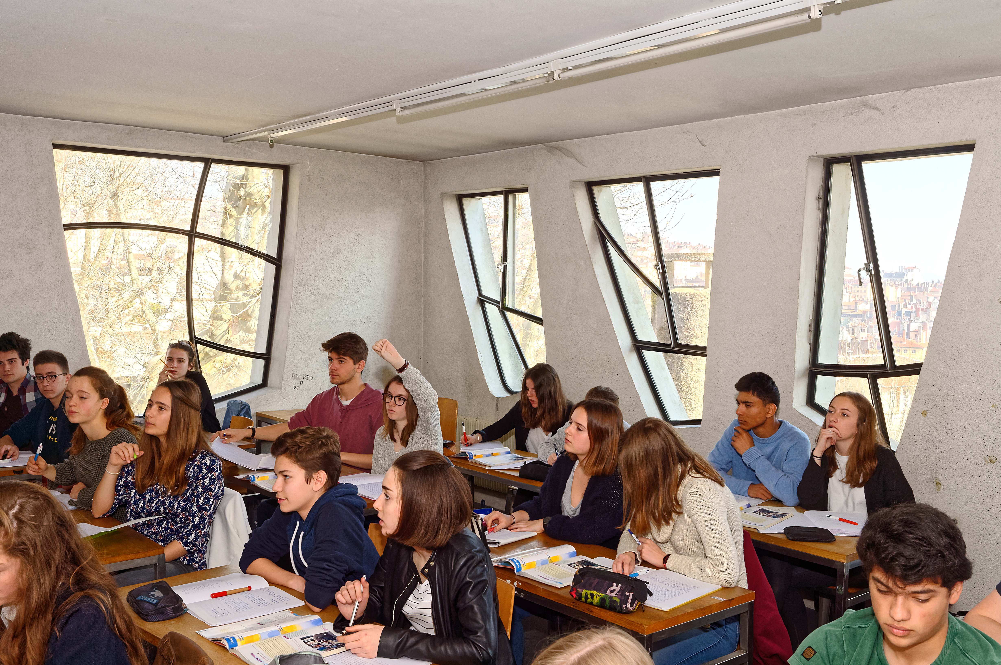
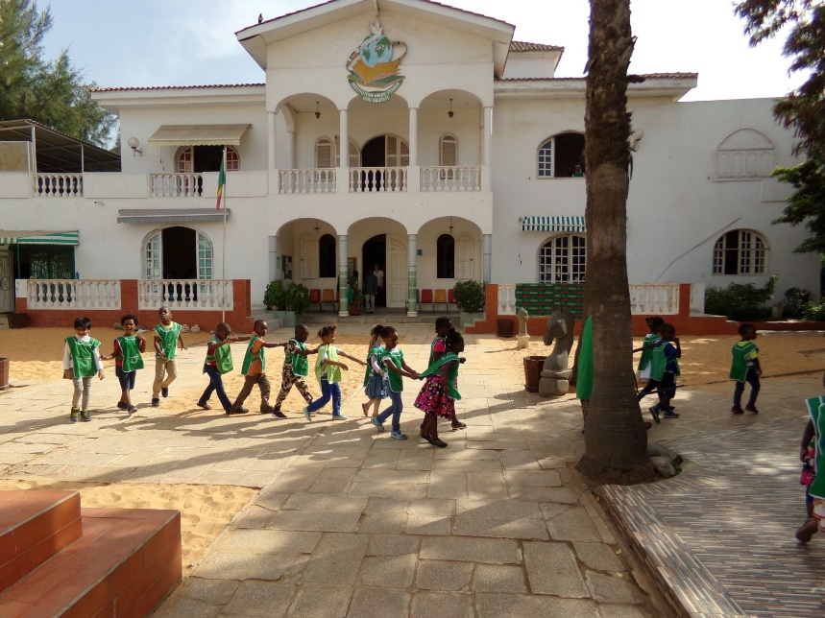
Poursuivre l’œuvre d’éducation
La Fondation des Maristes de Puylata : LYCÉE SAINTE-MARIE LYON À MEYZIEU
En France
Le Collège Supérieur
Les petits Chanteurs de Lyon
Le temps des Vacances
Lycée Jehanne de France
A l’étranger
Etablissements Marc Perrot Dakar
Effectifs : total de 600 enfants
290 : primaire
296 collège et lycée
Sainte Christine Kinshasa
Effectifs : 2 657 élèves
encadrés par 80 professeurs et éducateurs.
Cet établissement d’un quartier pauvre et animé de Kinshasa a une histoire commune avec le lycée Sainte-Marie-Lyon : depuis 2006, des élèves venaient l’été animer des ateliers, par la suite en 2016 la formation des enseignants locaux s’est instaurée.

Slide 6
Lycée Sainte-Marie Lyon à Meyzieu

Slide 7
Une réponse à un appel
LYCÉE SAINTE-MARIE LYON À MEYZIEU
En réponse à un appel de la Région Auvergne-Rhône-Alpes, Sainte-Marie Lyon ouvrira un lycée à Meyzieu à la rentrée 2021,
3 500 nouveaux jeunes de 15 à 19 ans dans l‘Est lyonnais d'ici 2029,
Aucun lycée privé sous contrat n’est implanté dans l’est lyonnais à proximité de Meyzieu,
Les familles sont contraintes de parcourir chaque jour de nombreux kilomètres dans des infrastructures de transport déjà engorgées.

Slide 8
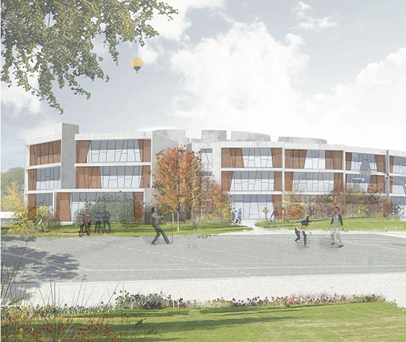
Notre projet
LYCÉE SAINTE-MARIE LYON À MEYZIEU
Ouverture de 5 classes par niveau et un dispositif pour les élèves allophones (15 classes pour 500 lycéens),
Donner aux familles une liberté dans le choix de scolarisation pour leurs enfants
Maintenir des familles dans le territoire et en attirer de nouvelles qui participeront à la croissance économique de la ville
Un ancrage territorial fort : Sainte-Marie Lyon entend pleinement prendre part à la vie culturelle, éducative, sportive et spirituelle locale.
Une démarche environnementale : le lycée, construit selon les performances les plus ambitieuses actuellement en matière de construction, a obtenu la certification HQE niveau «EXCELLENT».

Slide 9
Esprit maison
LYCÉE SAINTE-MARIE LYON À MEYZIEU
Accompagner chaque élève et l’aider à se connaître, à découvrir sa méthode de travail, à acquérir une autonomie et une capacité de travail,
Donner un cadre qui garde les corps et féconde les esprits dans un lieu où l’architecture exprime à la fois la protection et la créativité,
Chercher le bien de l’élève dans le dialogue école, parents, enfant.
Enrichir la connaissance du français, la culture générale, ouvrir les élèves à la dimension spirituelle,
Éduquer au goût des études, aux vertus d’un travail régulier,
Une école de proximité accessible à tous : proposer des frais de scolarité adaptés aux familles pour permettre au plus grand nombre d’étudier à Sainte-Marie Lyon.

Slide 10
5 mois de chantier 1 minute
LYCÉE SAINTE-MARIE LYON À MEYZIEU

